Slide 1
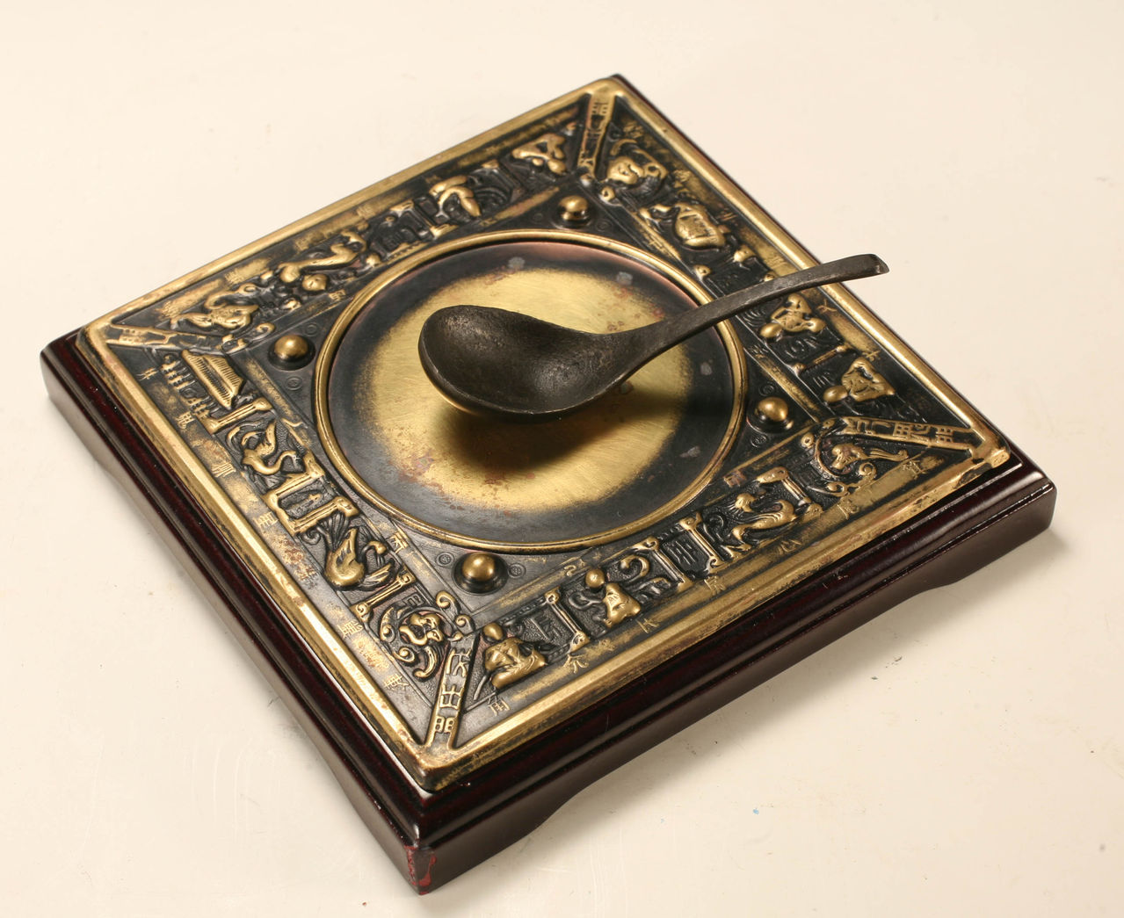
University Physics
Xi’an Jiaotong University
Chenwei Jiang
05 / 31 / 2022

Slide 2
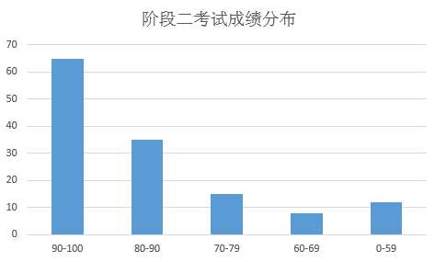
平均分：84.1

Slide 3
要点回顾
电流元受到的安培力
任意形状载流导线在外磁场中受到的安培力
各电流元所在处的 “当地 B”
若磁场为匀强场
在匀强磁场中的闭合电流受力
均匀磁场对载流线圈的力矩
• 适用于任意形状的平面载流线圈
磁场力对载流导线或载流线圈做的功

Slide 4
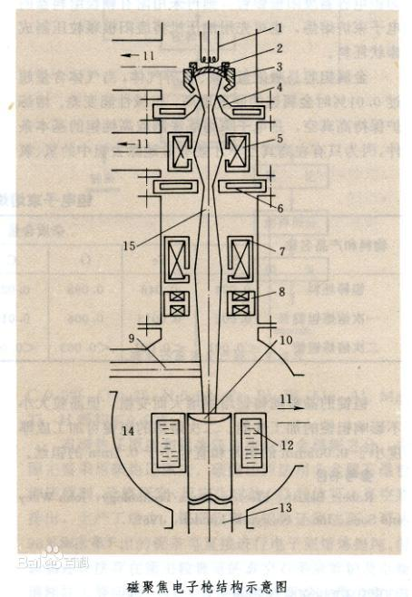
• 一般情况下
带电粒子作螺旋运动
运动
半径
运动
螺距
接收器 A'
• 磁聚焦原理
当θ 很小时
粒子源A
在发散角不太大的带电粒子束（如果它们的速率很接近），经过一个回旋周期后，重新会聚。

Slide 5
2. 在非均匀磁场中的运动
• 磁约束原理
在非均匀磁场中，速度方向与磁场不同的带电粒子，也要作螺旋运动，但半径和螺距都将不断发生变化
强磁场可约束带电粒子在一根磁场线附近 —— 横向磁约束
磁镜
减少粒子的纵向前进速
度，使粒子运动发生“反射”
—— 纵向磁约束
在非均匀磁场中，纵向运动受到抑制—— 磁镜效应

Slide 6
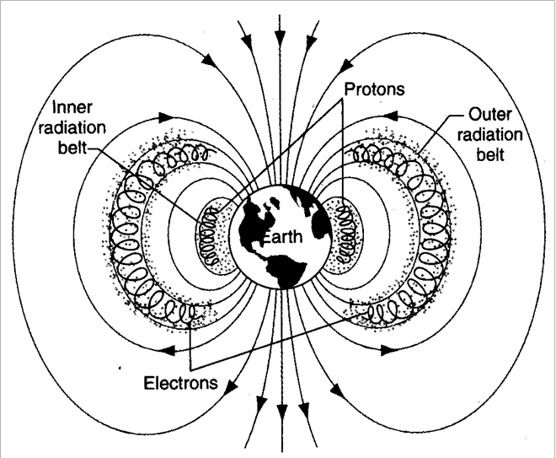
• 磁镜效应的典型应用
受控热核聚变实验研究
能约束运动带电粒子的磁场分布称为磁镜约束 —— 磁瓶
线圈
线圈
• 地球的磁约束效应 —— 天然磁瓶
高温等离子体
当外层空间运动的大量带电粒子（宇宙射线）进入地磁范围，它们就绕磁感应线作螺旋线运动。由于在近地极处磁场增强，作螺旋线运动的粒子将被折回，结果在沿磁感应线的区域内来回振荡，形成范·阿仑辐射带。范·阿仑辐射带的存在，可以阻止太阳风中的高能粒子对人类生命的破坏。

Slide 7

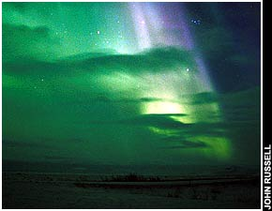




Slide 8
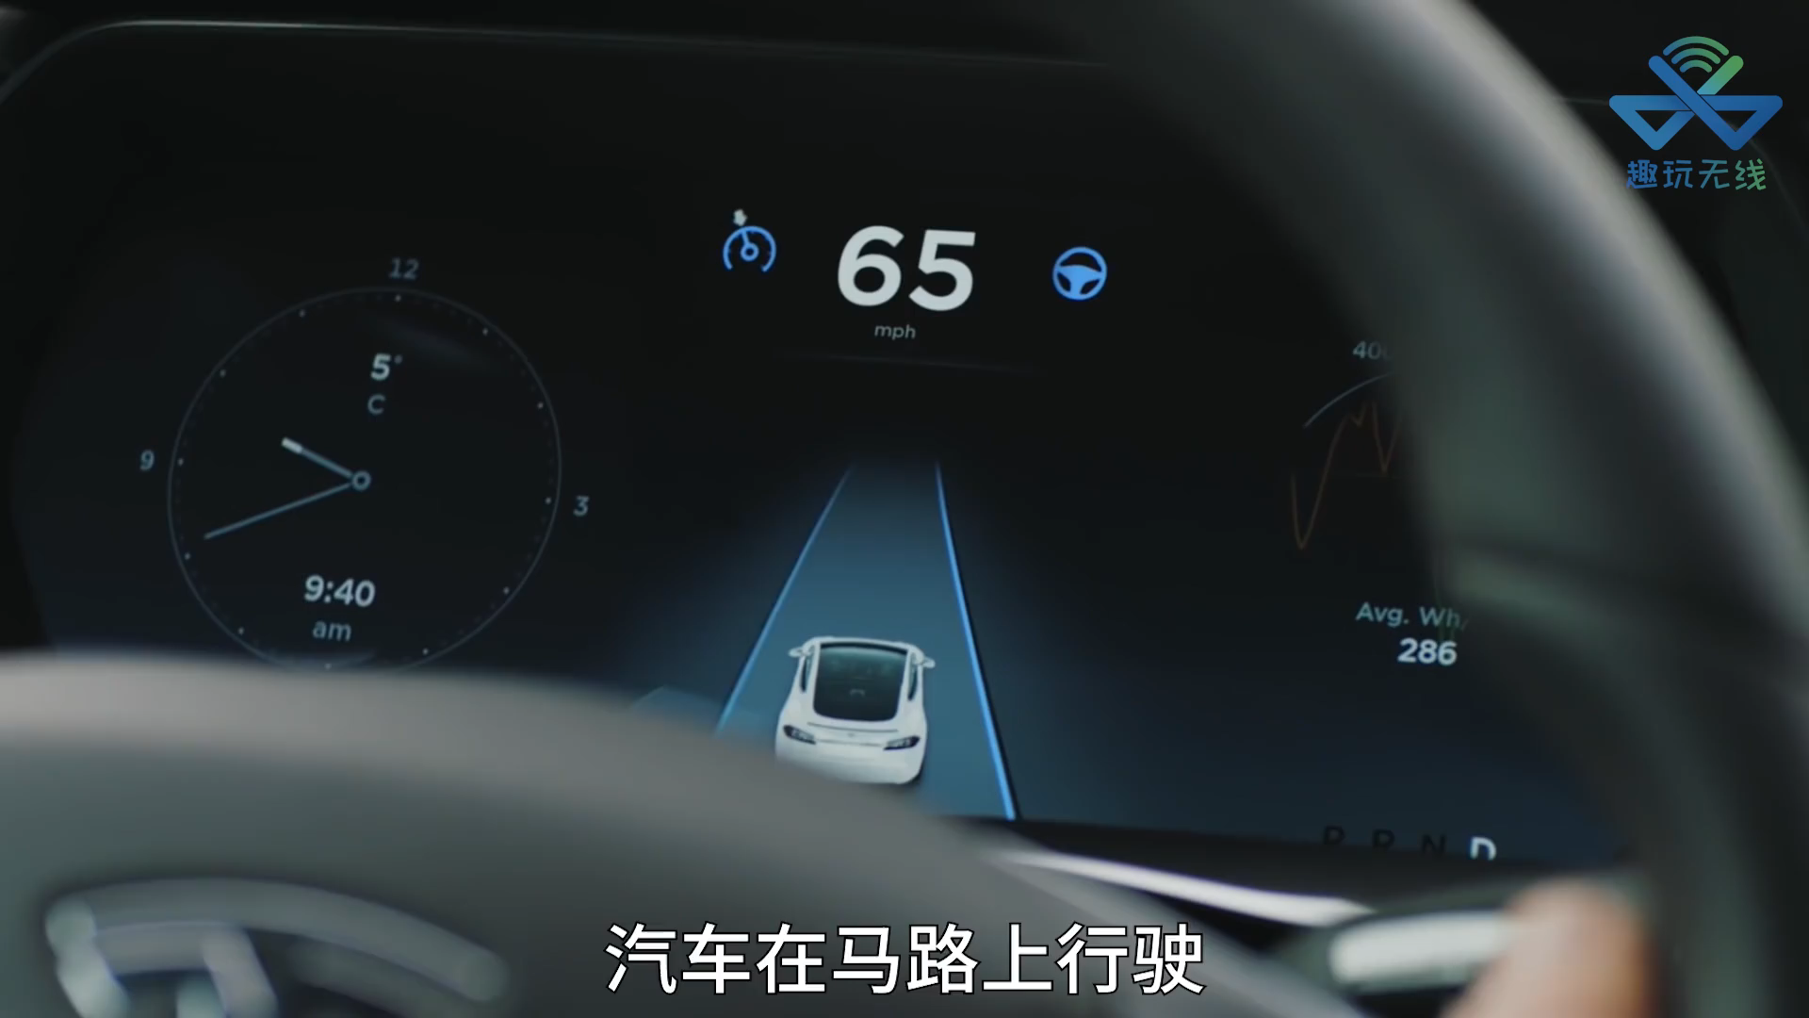

Slide 9
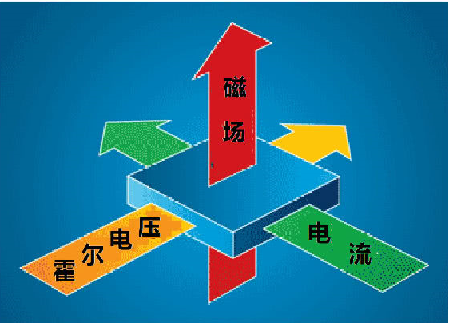
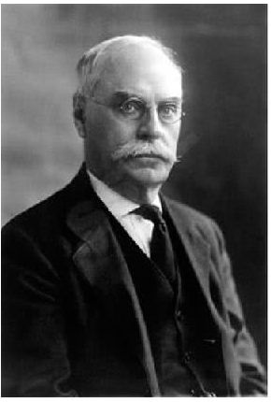
一、什么是霍尔效应？
1897年，霍尔在美国霍普金斯大学读研究生期间发现：在一个通有电流的导体板上，若垂直于板面施加一磁场，则在板面两侧会出现微弱电势差 —— 霍尔效应.
A.H. Hall (1855-1938)

Slide 10
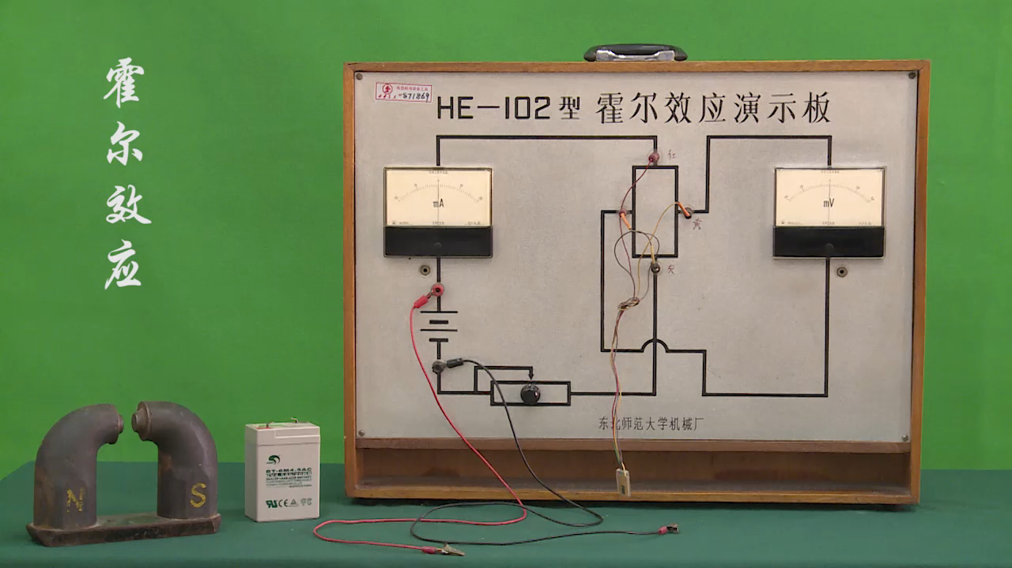

Slide 11
二、霍尔效应的理论分析
实验结果
K为霍尔系数，d为磁场方向的厚度
理论分析
d
(方向向下)
b
+q
–
–
–
–
I
(方向向上)
当达到动态平衡时：
l
+
+
+
+
a
宏观电流强度I与微观载流子运动速度 有什么关系？

Slide 12
横截面积为S，长度为dx的导体板内总电荷电量
z
d
b
电流强度I与载流子运动速度 的关系
I
S
l
a
x
+q
dx
y
与实验结果 对照
霍尔系数

Slide 13
三、霍尔效应的典型应用
应用（1）区分半导体材料中载流子的类型( N-type，电子型 or P-type，空穴型 )
–
–
–
–
+
+
+
+
+
+
+
+
–
–
–
–
N 型（电子型）半导体
P 型（空穴型）半导体

Slide 14
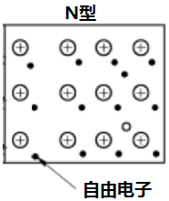
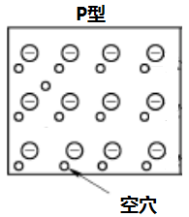
应用（2）通过测量霍尔系数可以确定半导体中的载流子浓度
如何测量半导体中载流子浓度？
如何研究不同温度、掺杂等对半导体中载流子浓度的影响？
思考
与半导体相比，金属板的霍尔效应是否明显？

Slide 15
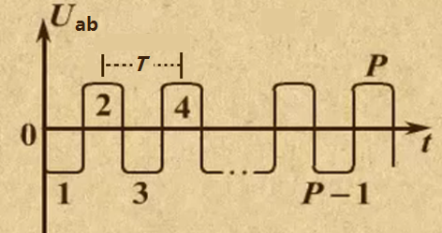
应用（3）汽车中的霍尔效应速度传感器
–
–
–
–
+
+
+
+
车轮转动周期
车轮的转动速率
+
+
+
+
–
–
–
–
霍尔效应速度传感器具有灵敏度高、响应时间快等优势

Slide 16
§9.7 物质的磁性
一. 磁介质及其分类
对于电介质对电场强度的影响
1. 磁介质—— 所有的物质
实验
表明
磁介质放入外场 后有
反映磁介质对原磁场的影响程度
相对磁导率
2. 磁介质的分类
抗磁质
减弱原磁场
弱磁性物质
如 锌、金、银、铜、水银、铅等
顺磁质
增强原磁场
如 锰、铬、铂、氧等
强磁性物质
（磁性材料）
铁磁质
通常不是常数

Slide 17
二. 磁化机理
1. 安培分子环流的概念和方法
原子中电子的轨道磁矩
具有相同
的数量级
电子的自旋磁矩
☆ 原子的角动量是量子化的， 其在外场方向的投影为h/2π的整数倍。如果L= h/2π
——玻尔磁子
分子磁矩
— 所有电子磁矩的总和
抗磁质
无外场作用时，对外不显磁性
顺磁质
无外场作用时，由于热运动，
对外也不显磁性

Slide 18
2. 磁介质的磁化
—— 外场使分子磁矩发生变化
感应磁化
当外场方向与电子磁矩同方向时
向心力减小
分子轨道半径不变
当外场方向与电子磁矩反方向时
向心力增大
结论：
外场作用
电子产生附加转动
（总与外场反向）
（总与外场 反向）

Slide 19
外场作用
抗磁质磁化
每个分子中的所有电子都产生
磁介质产生
与外场方向相反
顺磁质磁化
同向!
与外场方向相反!
感应磁化
取向磁化
磁介质产生附加磁场
与外场方向相同
注意：电介质极化与磁介质磁化的比较
思考：两者的同异处？
非极性分子电介质
抗磁质
极性分子电介质
顺磁质
位移极化、取向极化
感应磁化、取向磁化

Slide 20
电介质极化和磁介质磁化比较
电介质极化
磁介质磁化
无极分子电介质
有极分子电介质
抗磁质
顺磁质
分类
判断标准
分子电偶极矩是否为零
分子磁矩是否为零
与外场的
相互作用
无极分子电介质:
位移极化
抗磁质：感应磁化
顺磁质：取向磁化
有极分子电介质:
取向极化
内部：分子偶极矩矢量和不为零，
表面出现束缚电荷（极化电荷），减弱外电场
抗磁质减弱外磁场
顺磁质增强外磁场
宏观
效果

Slide 21
三、 含磁介质的磁高斯定理
理论与实验表明：磁介质存在时，磁感应线仍然是一系列无头无尾的闭合曲线
对于任意闭合曲面
无源场
S₂
S₁
S

Slide 22
四、 含磁介质的安培环路定理
• 束缚电流
以无限长螺线管为例
磁化强度越强，反映磁介质磁化程度越强
定义：磁化强度
—— 宏观描述介质磁化的程度
顺
磁
质
若 ，介质被均匀磁化

Slide 23
传导电流
在磁介质内部的任一小区域，注意到：
相邻的分子环流的方向相反，相互抵消
在磁介质表面处各点：
束缚电流
分子环流未被抵消
形成沿表面流动的面电流
磁化
强度
束缚电流密度
注意：M与P_{m}方向相同，而P_{m}与束缚电
流I_{S}方向呈右手螺旋关系
结论：介质中的磁场由传导和束缚电流共同产生

Slide 24
顺
磁
质
由于 ，且M与i’呈右手螺旋关系
用磁化强度M描述束缚电流项

Slide 25
用磁化强度描述束缚电流项
定义：磁场强度
—— 辅助矢量
含磁介质的安培环路定理
磁介质内磁场强度沿所选闭合路径的环流，等于闭合积分路径所包围的所有传导电流的代数和。
讨论：
真空中

Slide 26
• 对于各向同性介质，在外磁场不太强的情况下
—— 介质的磁化率
真空中
定义
一定条件下，可用安培环路定理求解磁场强度H，然后，再求解磁感应强度B。

Slide 27
例1
一无限长载流直导线半径为R₁，通电流I，其外部包围一层半径为R₂、相对磁导率为μ_{r} >1（顺磁质）的均匀磁介质。
求
(1) 磁介质中的磁场强度H和磁感应强度B；
(2) 介质内外界面上的束缚电流。
（1）H分布满足轴对称性，由含磁介质的安培环路定理可知:
解
(2) 介质内表面，假设束缚电流与I同方向
介质外表面，由(1)可知:

Slide 28
运用含介质的安培环路定律求解磁感应强度的基本步骤：
１、首先分析磁场分布的对称性或均匀性；
２、选择一个合适的积分回路，或者使某一段积分线上 H 为常数，或使某一段积分线路上 H 处处与dl 垂直；
3、先由 求H ，再由 求B。
4、若需要求束缚电流，采用普通安培环路定理，
以及步骤(3)中求出的B，联合求出束缚电流。
例一，密绕长直螺线管内充满介质的磁感应强度：
顺
磁
质

Slide 29
例二，环形螺线管内部充满介质的磁感应强度：
例三，无限长的载流圆柱体外充满介质的磁场：
外部为
内部为

